Slide 1
「従業者の勤務体制及び勤務形態一覧表」の
参考様式に関する事務連絡の発出について
令和２年９月

Slide 2
「従業者の勤務体制及び勤務形態一覧表」様式例の簡素化
介護分野の文書に係る負担軽減に関する専門委員会（第６回） | 資料
令和２年３月30日
○ 「従業者の勤務体制及び勤務形態一覧表」について、従来より国が参考様式を示しているが、専門委員会において、各自治体が国の参考様式に改変を加えた様式を使用していることが明らかとなり、中間取りまとめにおいて、「厚生労働省の示す参考様式につき、自治体の意見を確認する機会を設けながら、改訂を行う。」こととされた。
○ これを踏まえ、まずは国が専門委員会における意見及び自治体の使用する様式の例を踏まえて参考様式を示し、自治体等から意見を得た上で、更なる見直しを進め、標準化を図っていく。
以下の内容につき、厚生労働省老健局総務課認知症施策推進室・高齢者支援課・振興課・老人保健課連名の事務連絡を発出予定。
見直しの基本的な考え方（案）
  指定・許可にあたっての人員配置基準を満たすことを一覧で確認できるものとする。
  人員数の算出にあたり必要な数値（例：常勤職員の勤務すべき時間数、利用者数・入所者数等）が含まれた一覧とする。
  これらの数値はサービス種別毎に異なるため、サービス種別毎に様式例を示す。
  同一の様式を報酬に関する要件の確認（人員欠如減算）や実地指導における勤務実績の確認にも流用できるよう、勤務時間を記載する期間は、4週間ではなく１か月（暦月）とする。
  入力の利便性を確保する。
    ファイル形式はExcelとする。（注：国の参考様式は既にExcel）
    人員数の確認に関する数値は自動計算数式を挿入する。
    記入内容の選択肢が限られる欄はプルダウンで選択できる形とする。
    各項目の記入方法を分かりやすく明示する。
  必要項目を満たしていれば、各事業所で使用するシフト表等の提出により代替することで可能とする。
参考様式
  訪問介護
  通所介護
  介護老人福祉施設
  （介護予防）小規模多機能型居宅介護
（今後の進め方）
令和２年夏目途
令和２年度中
自治体からの意見を反映した上で、サービス種別毎の参考様式を示す。
必要に応じ報酬改定の動きを踏まえて参考様式の追加修正を行い、周知徹底を図る。

Slide 3
（参考）「従業者の勤務体制及び勤務形態一覧表」：自治体による様式の違いの例
〇通所介護（首都圏内の都道府県における比較） 【指定】
単位数・定員
単位数・定員
A県
B県
職員情報
職員情報
期間
期間
算出内容・
自動計算欄
算出内容・
自動計算欄
勤務形態の
区分の定義
勤務形態の
区分の定義
（（株）三菱総合研究所作成）

Slide 4
自治体等から寄せられた主な意見（１）
  令和2年3月31日の事務連絡発出後、31自治体と2事業者から、4種類のサービス・施設に関する参考様式に対して、延べ350件以上の意見・要望・指摘が寄せられた。
  主な意見・要望等は以下のとおり。
【サービス種別 共通】
・勤務表にシフト記号を入力すれば、自動的に勤務時間数が表示されるようにしてほしい。
・年月（令和○年○月）を入力すれば、自動的に日にちと曜日が表示されるようにしてほしい。
・職員が多い事業者向けに行を追加しやすくしてほしい。事業者に任意に行の追加などの加工を求めると
関数（算式）が壊れてしまう場合がある。
・シフト記入欄が４つでは少ない。シフト記入欄を多くした上で、さらに事業者がシフト記入欄を追記
できるような体裁にしてほしい。
・常勤換算の算式に関する意見・指摘 多数
・訪問介護・通所介護に営業日の記入欄を設けてほしい。
・事業所によって、勤務時間に休憩時間を含めてくるところがあるため、勤務時間中の休憩時間がわかる
様式にしてほしい。
・県の要綱により個別に資格要件を定めている職種があるため、記入方法欄を県で修正し、使用できる
ようにしていただきたい。
・サービス別に記載例を示していただきたい。

Slide 5
自治体等から寄せられた主な意見（２）
【訪問介護】
・サービス提供責任者の必要配置数を自動計算する欄を作ってほしい。
【通所介護】
・サービス提供時間内の勤務時間数だけを記載させようとすると、実際の勤務時間とのズレが生じ、
事業者側が誤って記入したり、管理者の常勤要件の確認ができないといった不都合が生じるため、
実際の勤務時間も入力できるようにしてほしい。
【（介護予防）小規模多機能型居宅介護】
・宿直の記載について工夫が必要（勤務時間には含まれない）
・日中の時間帯／夜間及び深夜の時間帯を入力する欄が必要。（事業所毎に設定されるため）
【介護老人福祉施設】
・ユニット型の記入方法に関する意見・要望 多数
・従来型の様式も用意してもらいたい。
・小多機と同様に、夜勤の勤務時間を記入する欄を追加してほしい。夜勤時間帯である22時から翌5時を
含む16時間を、何時から何時までで設定しているかを記入する欄を設けてほしい。
・短期入所生活介護事業所を併設している場合、指定介護老人福祉施設の入所者と一体的に計算を行う
ため、短期入所生活介護の利用者を記載する欄も必要ではないか。

Slide 6
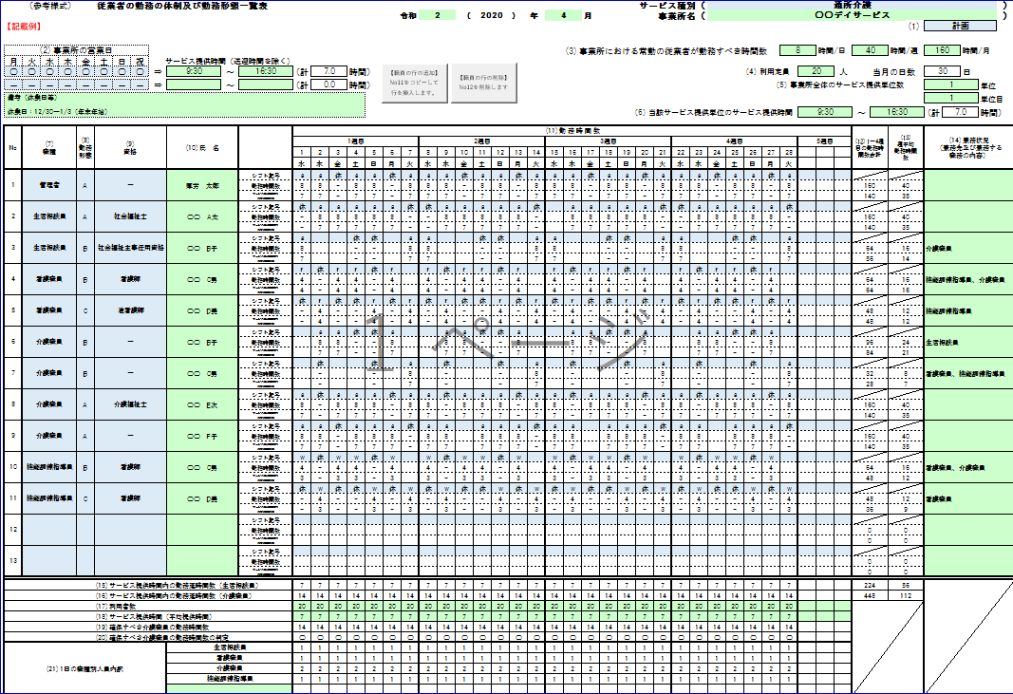
自治体等の意見を踏まえて作成した新たな参考様式（一覧表部分／記載例）
（例）通所介護
①年・月を入力すると、
日／曜日が自動反映
②営業日欄を追加
③職員の行を追加・削除するボタン（マクロ）
④シフト記号をプルダウンから選択すると、
勤務時間数が自動反映
⑤サービス種別に応じて、人員基準の
確認に必要な情報を集計または自動計算
（確保すべき介護職員の勤務時間数や、常勤換算人数など）

Slide 7
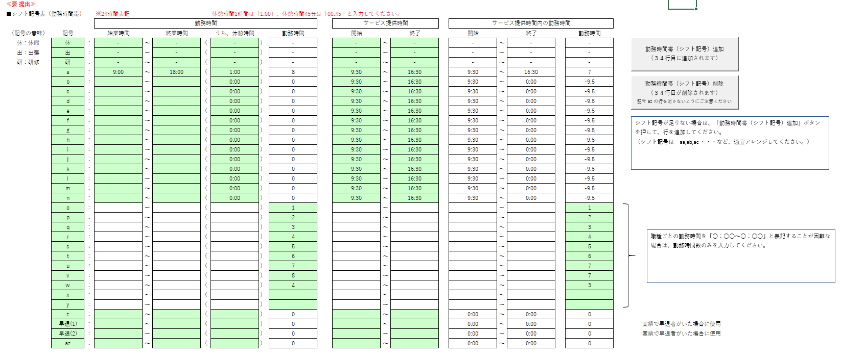
自治体等の意見を踏まえて作成した新たな参考様式（シフト記号表）
（例）通所介護
①シフト記号欄を30以上用意
②シフト記号を追加・削除するボタン（マクロ）
③始業時間、終業時間、休憩時間を入力すれば、勤務時間数は自動計算

Slide 8
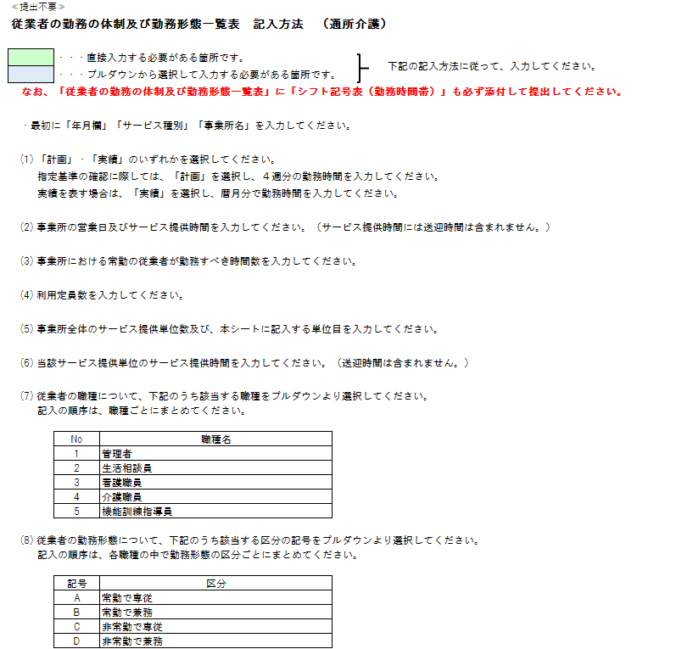
自治体等の意見を踏まえて作成した新たな参考様式（記入方法）
（例）通所介護（一部抜粋）
今後、報酬改定等を踏まえて様式を改訂した場合に、「記入方法」等を修正しやすいように、記入方法は勤務表とは別のシートとした。

Slide 9
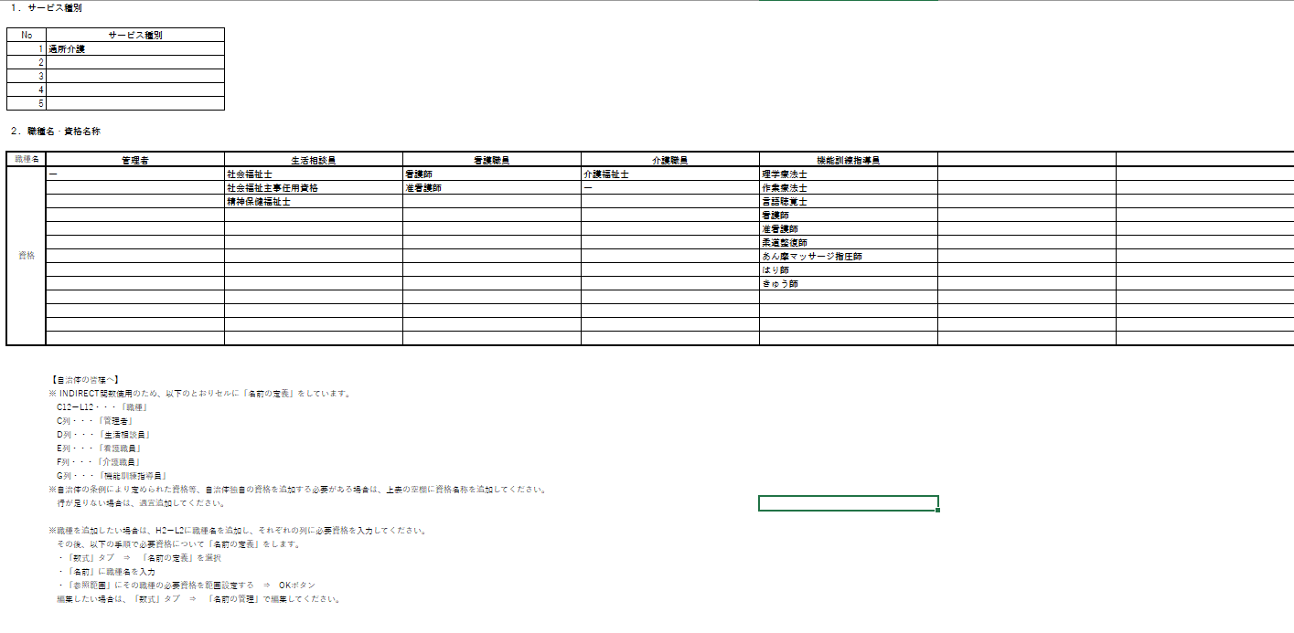
自治体等の意見を踏まえて作成した新たな参考様式（プルダウン・リスト）
（例）通所介護
①サービス種別のプルダウンについて、事業所が併設するサービス種別名などを地域の実情に応じて追加することができる欄を作成
②原則として、人員基準上求められる資格名称のみを予め入力しているが、自治体が要綱等により独自の必要資格を定めている場合に、資格名称を追加できる欄を作成
③職種の追加にも対応可能

Slide 10
今後のスケジュール
９月30日
～11月末まで
～３月末まで
  事務連絡発出
  今回新たに示したサービスがあるため、再度自治体・事業者等から意見集約
  自治体・事業者等からの意見及び報酬改定の内容を踏まえ、必要に応じて修正を加え、年度内に再度事務連絡を発出。
9月 | 10月 | 11月 | 12月 | 1月～3月
事務連絡発出
（今回）
自治体・事業者等から意見集約
意見や報酬改定を踏まえた修正
介護報酬改定

